Slide 1

Kebijakan Penelitian 2017
21 November 2016
Universitas Terbuka

Slide 2
Jadwal Penelitian 2017
1. Jadwal Penelitian 2017
2. Skema Penelitian 2017
3. Pengusulan Proposal Penelitian ke DRPM
4. Penetapan dan Pengukuran TKT
5. Pembiyaan Penelitian 2017
6. Lain-lain

Slide 3
Jadwal Penelitian 2017
Nov-Des 2016
Penerimaan Proposal untuk pendanaan UT 2017
Jan-Feb 2017
Seleksi Proposal untuk pendanaan UT
Penetapan Pemenang pendanaan UT
Penandatanganan Surat Perjanjian UT dan DRPM 2017
Maret 2017
Pelaksanaan penelitian tahun 2017
Penilaian TKT hasil penelitian tahun 2016
Pengumuman pemenang hibah DRPM 2017
Pengusulan Proposal untuk pendanaan DRPM 2018
Pengisian Simlitabmas Kinerja
Pengisian catatan harian

Slide 4
Jadwal Penelitian 2017
Agus 2017
Sept 2017
Unggah lap pengguna-an dana UT 70%
Nov 2017
Monitoring Kemajuan Penelitian UT
Seminar hasil penelitian UT
Review laporan penelitian UT
Monev penelitian DRPM
Okt 2017
. Unggah lap kemajuan DRPM
. Unggah lap pengguna-an dana DRPM
. Unggah lap akhir DRPM
Des 2017
. Unggah lap akhir UT
. Unggah lap pengguna-an dana UT100%

Slide 5
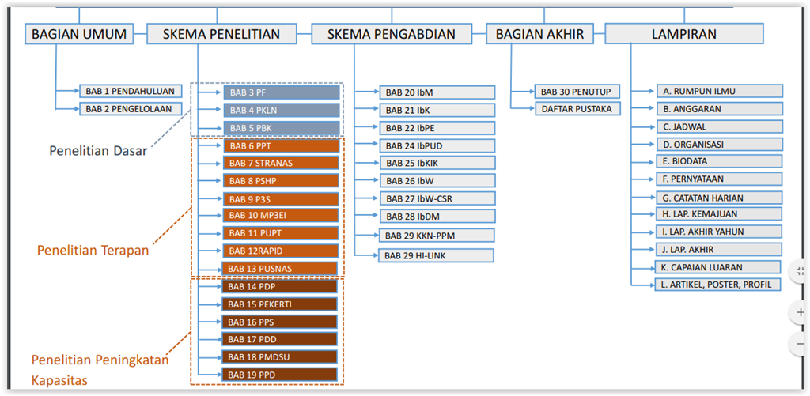
Panduan Penelitian & PkM Edisi X

Slide 6
Skema Penelitian 2017
Skema Penelitian | UT | DRPM
Penelitian Dasar
1. Penelitian Fundamental (PF) | V | V
2. Penelitian Kerjasama Luar Negeri dan Publikasi Internasional (PKLN) | - | V
3. Penelitian Berbasis Kompetensi (PBK) | - | V
Catatan:Ada perbedaan pendanaan dan kriteria antara penelitian yang didanai UT dan DRPM pada skema yang sama. Cek pada Pedoman Pelaksanaan Penelitian UT Tahun 2017-2020, tersedia di laman lppm.ut.ac.id, dokumen penelitian.

Slide 7
Skema Penelitian 2017
Skema Penelitian | UT | DRPM
Penelitian Terapan
1. Penelitian Produk Terapan (PPT) | - | V
2. Penelitian Strategis Nasional (STRANAS) | - | V
3. Penelitian Sosial, Humaniora, dan Pendidikan (PSHP) | - | V
4. Penelitian Penciptaan dan Penyajian Seni (P3S) | - | V

Slide 8
Skema Penelitian 2017
Skema Penelitian | UT | DRPM
Penelitian Terapan
5. Masterplan Percepatan dan Perluasan Pembangunan Ekonomi (MP3EI) | - | V
6. Penelitian Unggulan Perguruan Tinggi (PUPT) | V | V
7. Riset Andalan Perguruan Tinggi dan Industri (RAPID) | - | V
8. Penelitian Unggulan Strategis Nasional (PUSNAS) | - | V

Slide 9
Skema Penelitian 2017
Skema Penelitian | UT | DRPM
Penelitian Peningkatan Kapasitas
1. Penelitian Dosen Pemula (PDP) | V | V
2. Penelitian Kerjasama antar Perguruan Tinggi (PEKERTI) | V | V
3. Penelitian Tim Pascasarjana (PPS) | V | V
4. Penelitian Disertasi Doktor (PDD) | V | V
5. Penelitian Pendidikan Magister menuju Doktor untuk Sarjana Unggul (PPMDSU) | - | V
6. Penelitian Pascadoktor (PPD) | - | V

Slide 10
Penelitian UT 2017
Skema Penelitian | UT | DRPM
Penelitian Khas UT
Dikompetisikan
1. Pranata Komputer | V | -
Penugasan
1. Penelitian Pengembangan Institusi | V | -
2. Penelitian PTJJ | V | -
3. Penelitian Pengembangan Program Studi | V | -
4. Penelitian Kolaborasi Luar Negeri | V | -
Sumber: Pedoman Pelaksanaan Penelitian UT Tahun 2017-2020

Slide 11
Penelitian 2017
Skema
Penelitian
Ke-UT-an
Sumber: Pedoman Pelaksanaan Penelitian UT Tahun 2017-2020

Slide 12
Penelitian ke-UT-an 2017
Penelitian Pranata Komputer
Tujuan:
Mengembangkan kebutuhan yang terkait dengan penerapan ICT di UT; dan
Mengevaluasi aplikasi atau sistem yang terkait dengan penerapan ICT di UT
PJ: PK
Biaya: Maks 20 juta
Ketua Peneliti dosen yang menguasai ICT atau Tenaga ICT minimal S1
Anggota tim maksimum 2 orang, minimal D3 ICT
Luaran Penelitian:
        Laporan penelitian;
        Rekomendasi perbaikan aplikasi atau sistem berdasarkan hasil penelitian; dan
        Artikel untuk jurnal dari hasil penelitiannya (optional).

Slide 13
Penelitian ke-UT-an 2017
Penelitian Pengembangan Institusi
PJ: PAU/PK, tergantung area penelitian
Biaya: Maks 100 juta
Ketua Peneliti minimal berpendidikan S3 atau S2 dengan penugasan dari Rektor
Anggota tim maksimum 5 orang dengan gelar akademik minimum S2.
Contoh Area Penelitian:
    pengembangan kurikulum
    pengembangan bahan ajar
    layanan bantuan belajar
    efektivitas pelatihan tutor
    pengembangan model pembelajaran
    kemahasiswaan
    pengembangan sistem EHB
    tentang penyelenggaraan ujian
    manajemen penjaminan mutu
    kepuasan stakeholders
    exit survey
    tracer study
    dst

Slide 14
Penelitian ke-UT-an 2017
Penelitian PTJJ
PJ: PAU
Biaya: Maks 100 juta
Ketua Peneliti minimal berpendidikan S3 atau S2 dengan penugasan dari Rektor
Anggota tim maksimum 5 orang dengan gelar akademik minimum S2
Contoh Topik Penelitian:
  Pengembangan model pembelajaran online
  Pengembangan model pelatihan online
  Pengembangan model bahan ajar digital interaktif
  Pola interaksi pada pembelajaran jarak jauh
  Penerapan Learning Analytics pada pembelajaran online
  Ketahanan belajar mahasiswa PJJ
Pengembangan self-proctoring system untuk ujian online
Pengembangan model pendidikan inklusif
Pengembangan model pendidikan sepanjang hayat berbasis PJJ
  Dst.

Slide 15
Penelitian ke-UT-an 2017
Penelitian Pengembangan Program Studi
PJ: PAU
Biaya:
  Studi Kelayakan maks 35 juta
  R & D Bahan Ajar maks 100 juta
  Evaluasi Program Studi maks 50 juta
Penugasan dari Dekan
Contoh Penelitian Evaluasi Program Studi
Efektivitas Kurikulum
Efektivitas Layanan Bantuan Belajar
Peningkatan Kualitas Pembelajaran
Efektivitas Pembimbingan Praktik/Praktikum
Efektivitas Pemanfaatan Dry Lab
Effektivitas Pemanfaatan Kit Tutorial (level Prodi)
Efektivitas Evaluasi Hasil Belajar
Penelitian Relevansi dan Daya Saing Program Studi
Evaluasi tentang Kinerja Akademik Dosen
Dst

Slide 16
Penelitian ke-UT-an 2017
Penelitian Kolaborasi Luar Negeri
PJ: PAU
Biaya: maks 100 juta
Penugasan dari Rektor
Ketua peneliti adalah dosen UT dengan gelar akademik S-3
Jumlah tim peneliti dari UT maksimum tiga orang dengan gelar akademik minimum S2
Contoh penelitian kolaborasi tahun 2016
Capitalising open education in ASEAN
Labour migration in ASEAN
Employers’ satisfaction
Satisfaction and perceived learning outcomes in online learning
Students’ persistence

Slide 17
Penelitian DRPM 2017
Skema
Penelitian
DRPM
Sumber: Kebijakan Pengelolaan Penelitian di PT_Prof. Agus Subekti

Slide 18
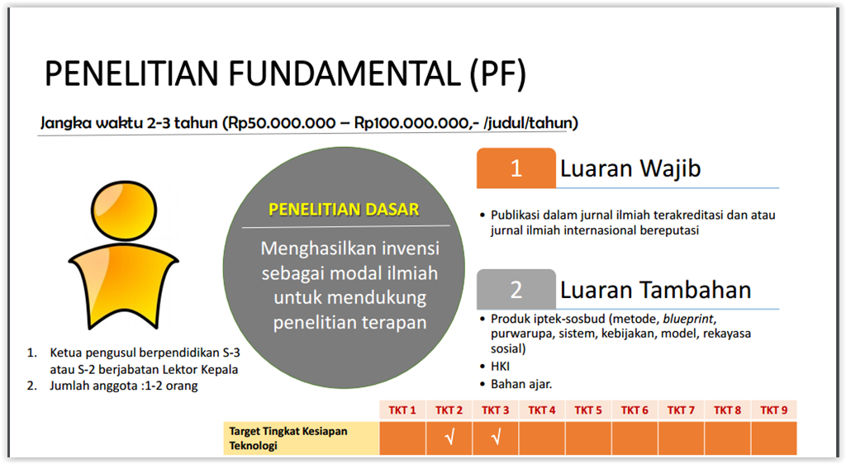
Penelitian DRPM 2017

Slide 19
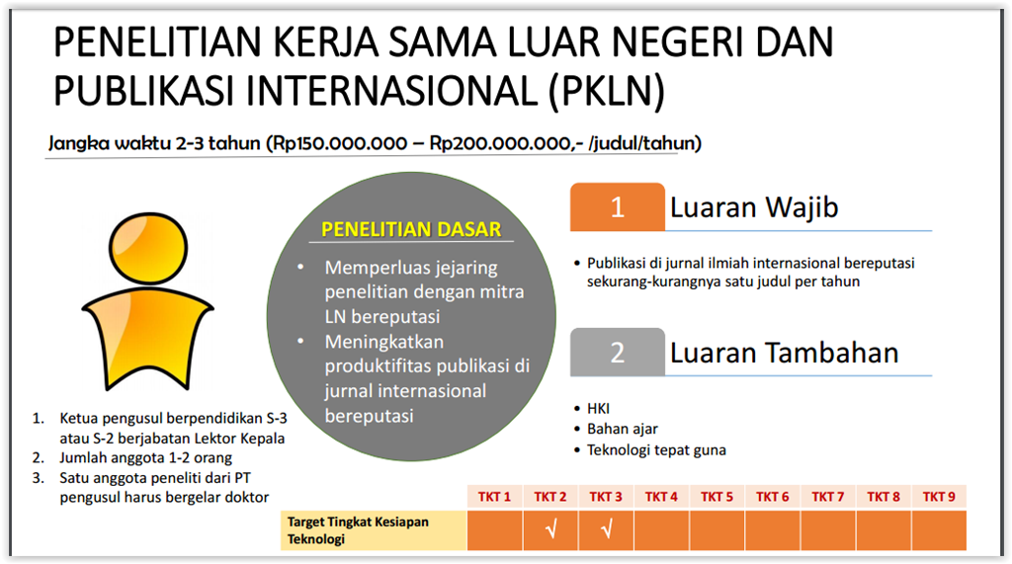
Penelitian DRPM 2017

Slide 20
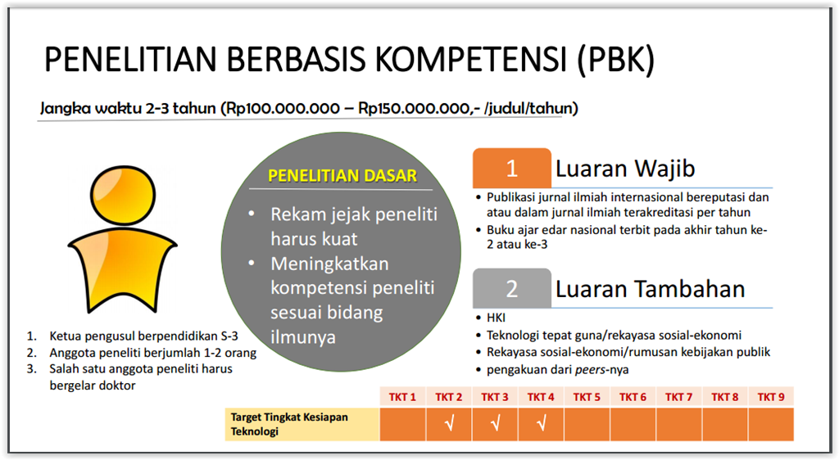
Penelitian DRPM 2017

Slide 21
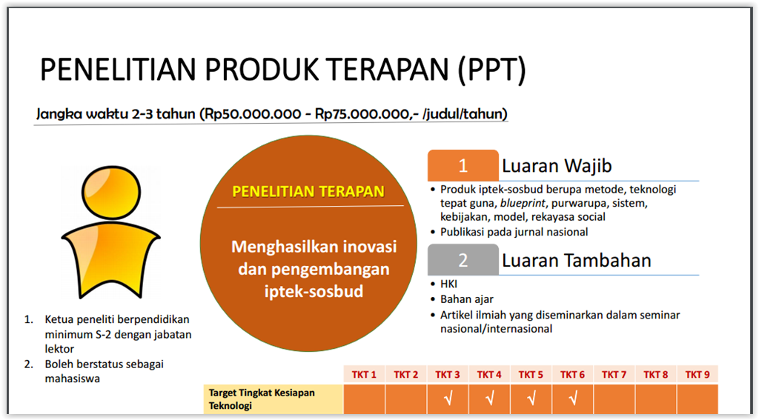
Penelitian DRPM 2017

Slide 22
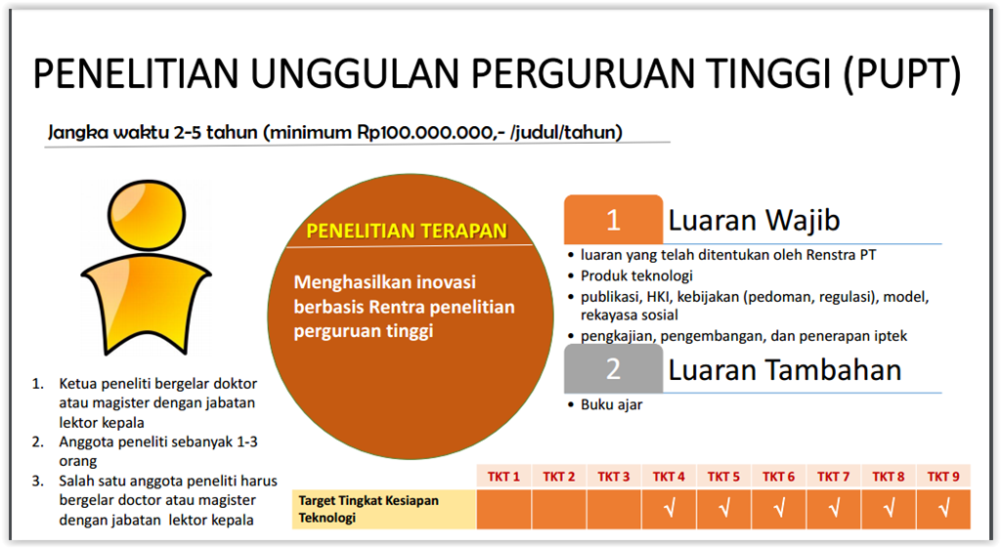
Penelitian DRPM 2017

Slide 23
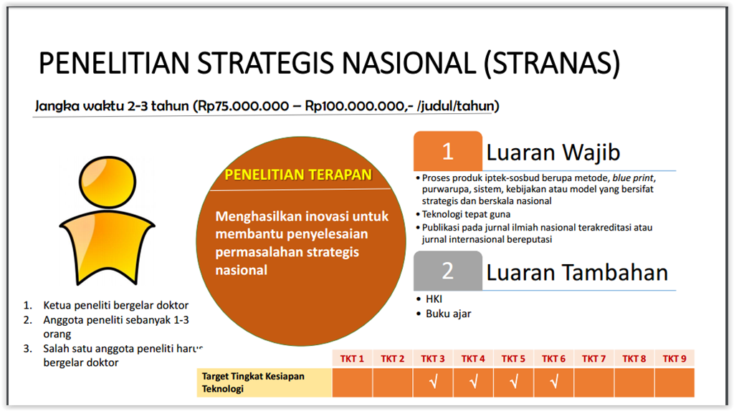
Penelitian DRPM 2017

Slide 24
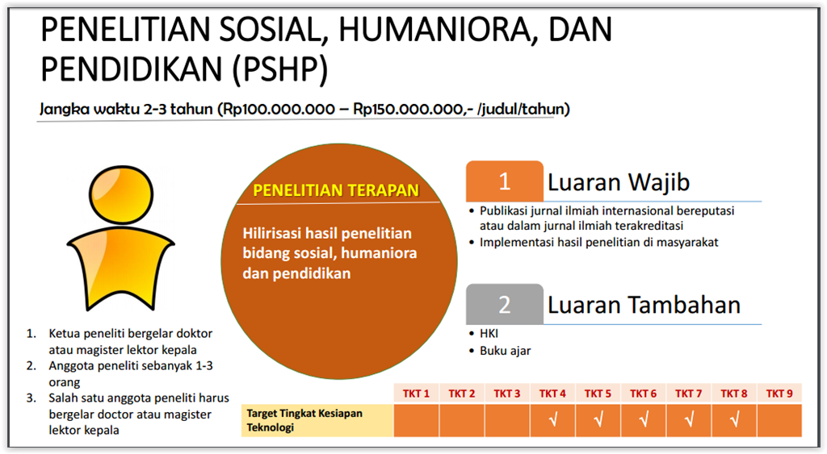
Penelitian DRPM 2017

Slide 25
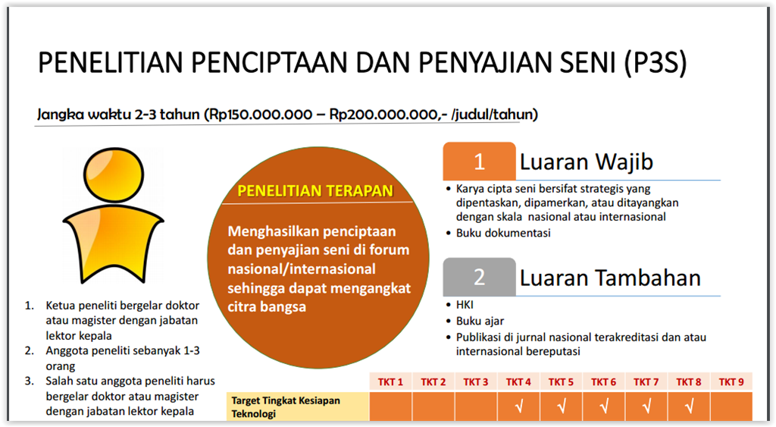
Penelitian DRPM 2017

Slide 26
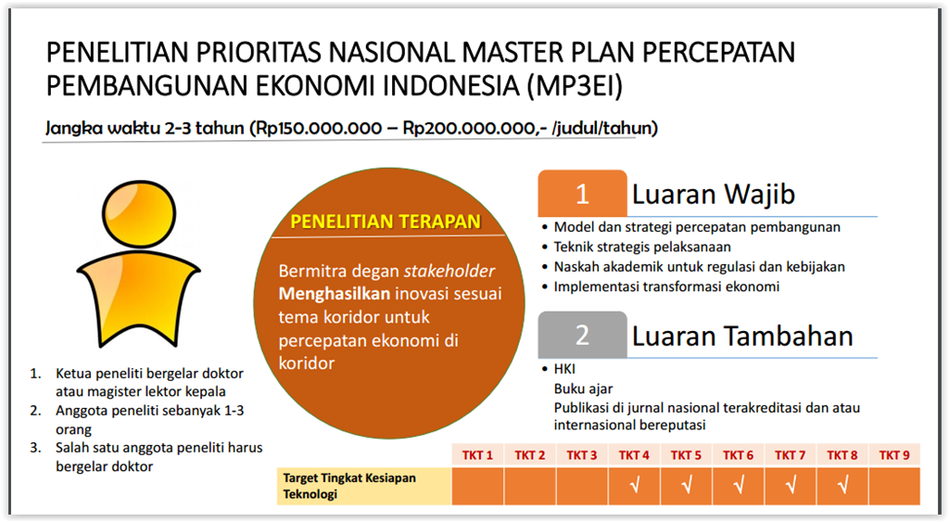
Penelitian DRPM 2017

Slide 27
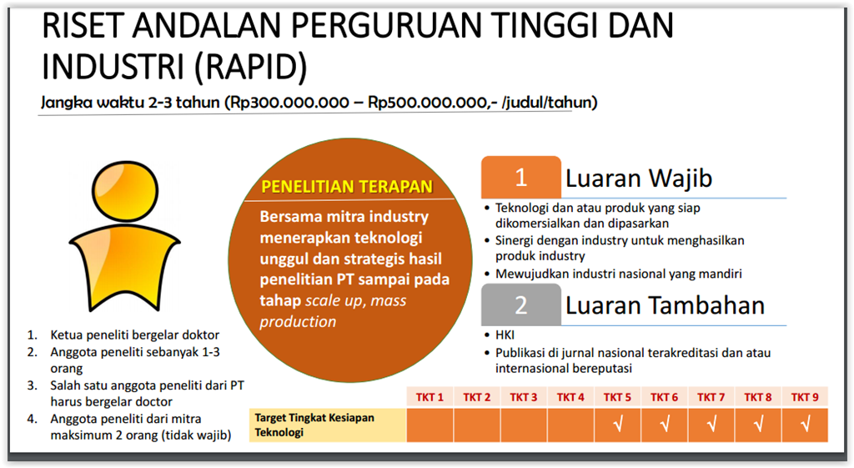
Penelitian DRPM 2017

Slide 28
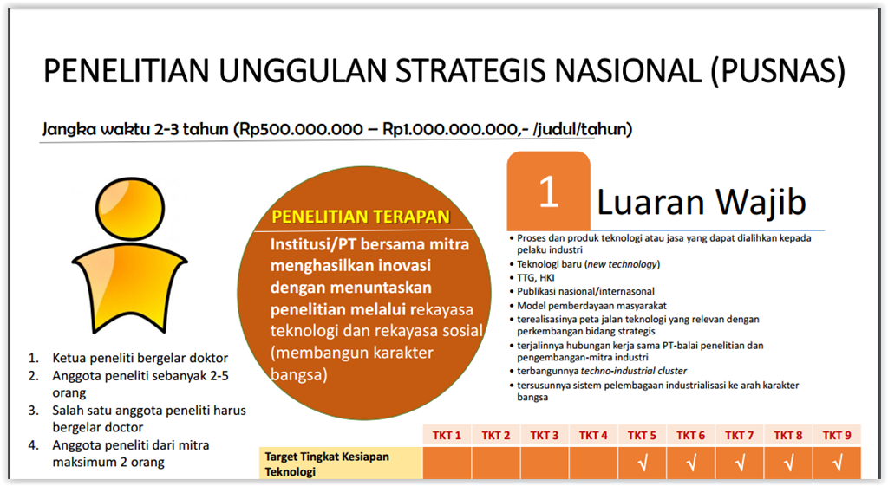
Penelitian DRPM 2017

Slide 29
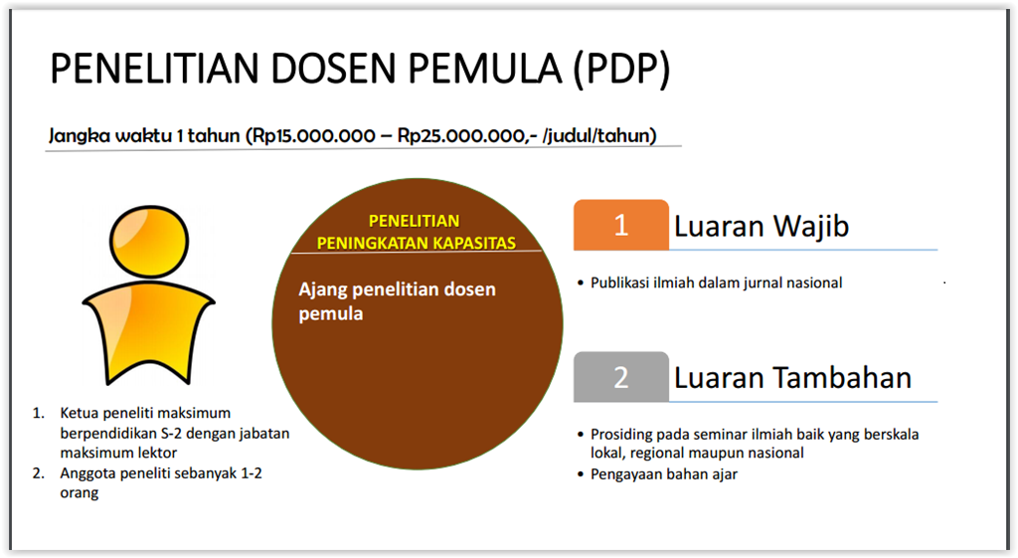
Penelitian DRPM 2017

Slide 30
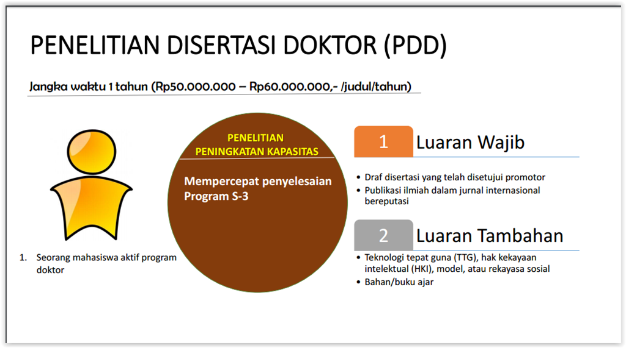
Penelitian DRPM 2017

Slide 31
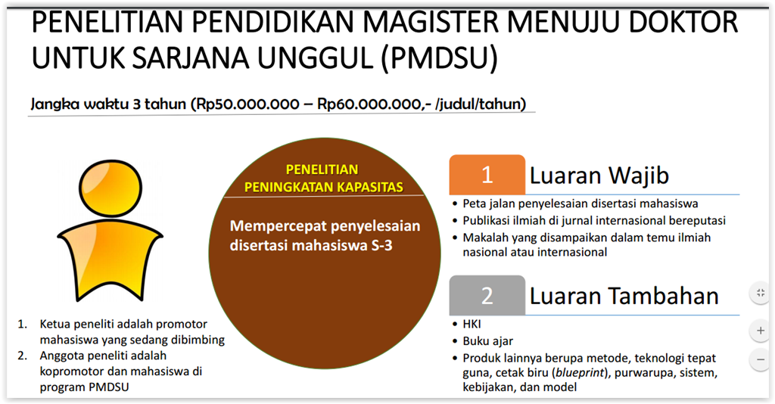
Penelitian DRPM 2017

Slide 32
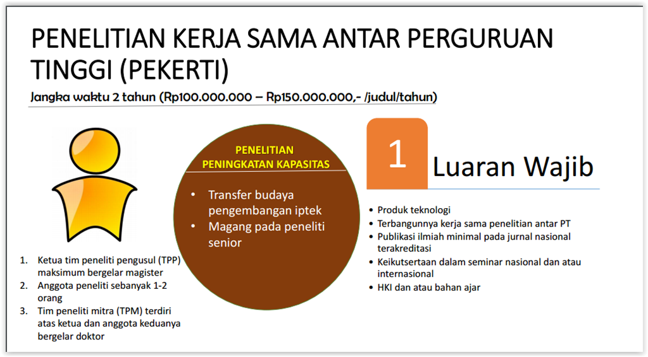
Penelitian DRPM 2017

Slide 33
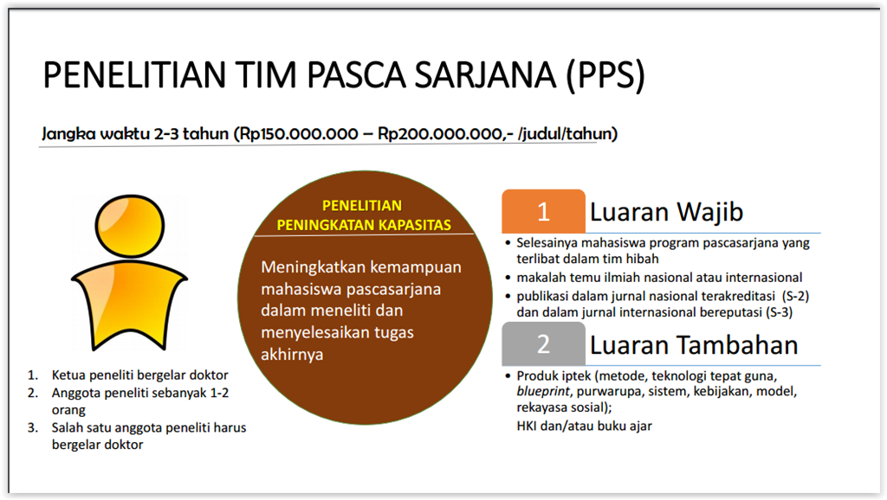
Penelitian DRPM 2017

Slide 34
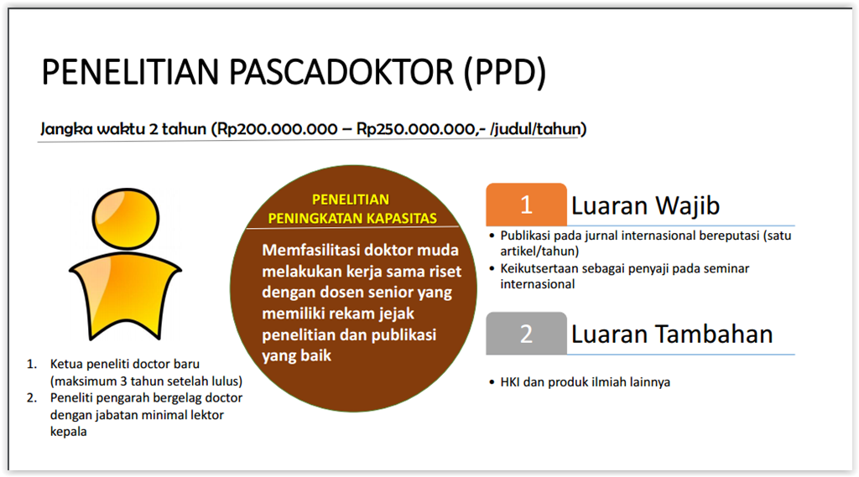
Penelitian DRPM 2017

Slide 35
Penelitian DRPM 2017
Pengusulan
Proposal
Ke DRPM
Sumber: Kebijakan Pengelolaan Penelitian di PT_Prof. Agus Subekti

Slide 36
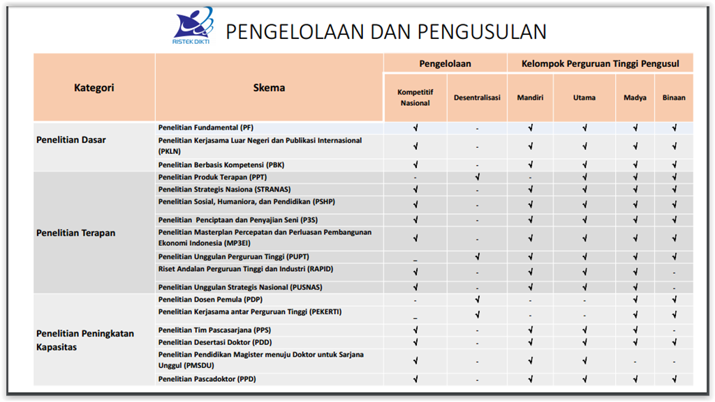
Penelitian DRPM 2017

Slide 37
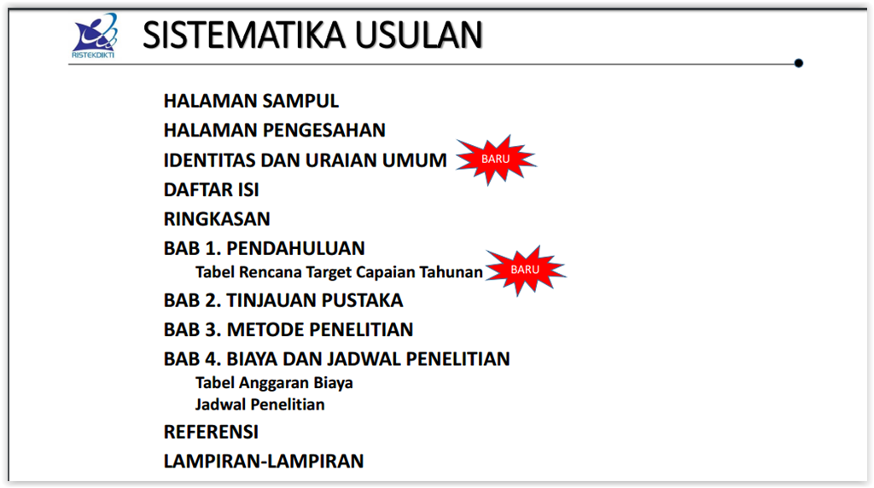
Penelitian DRPM 2017

Slide 38
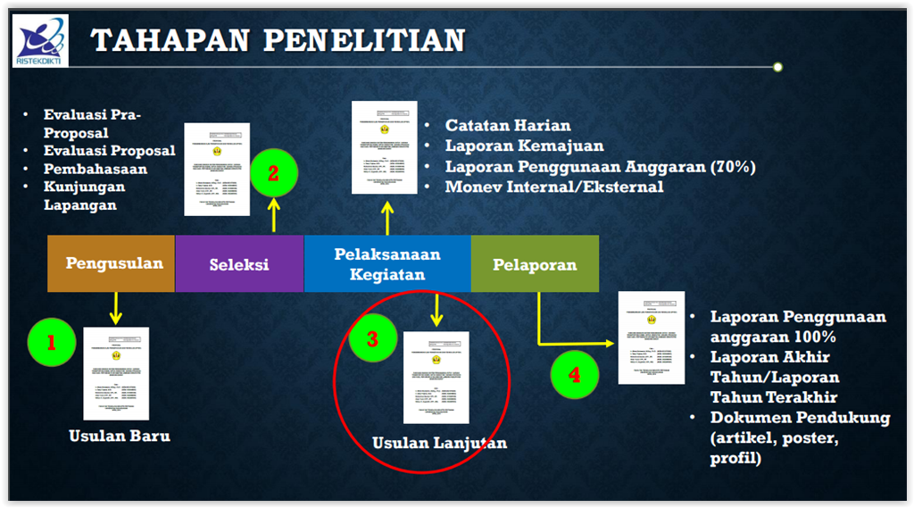
Tahapan Penelitian DRPM

Slide 39
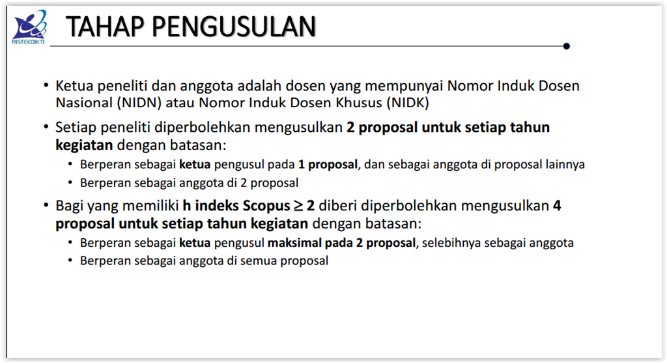
Tahapan Penelitian DRPM

Slide 40
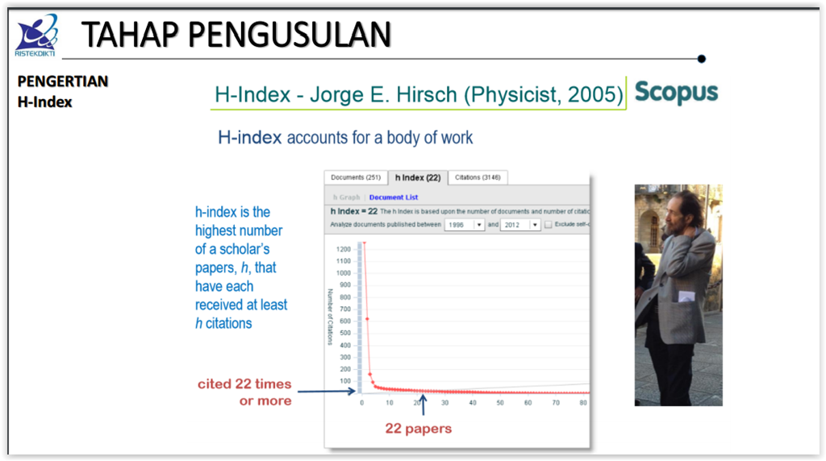
Tahapan Penelitian DRPM

Slide 41
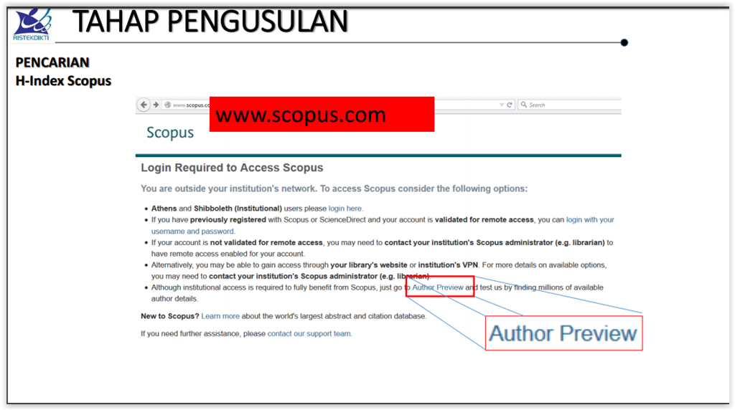
Kebijakan Penelitian 2017
Tahapan Penelitian DRPM

Slide 42
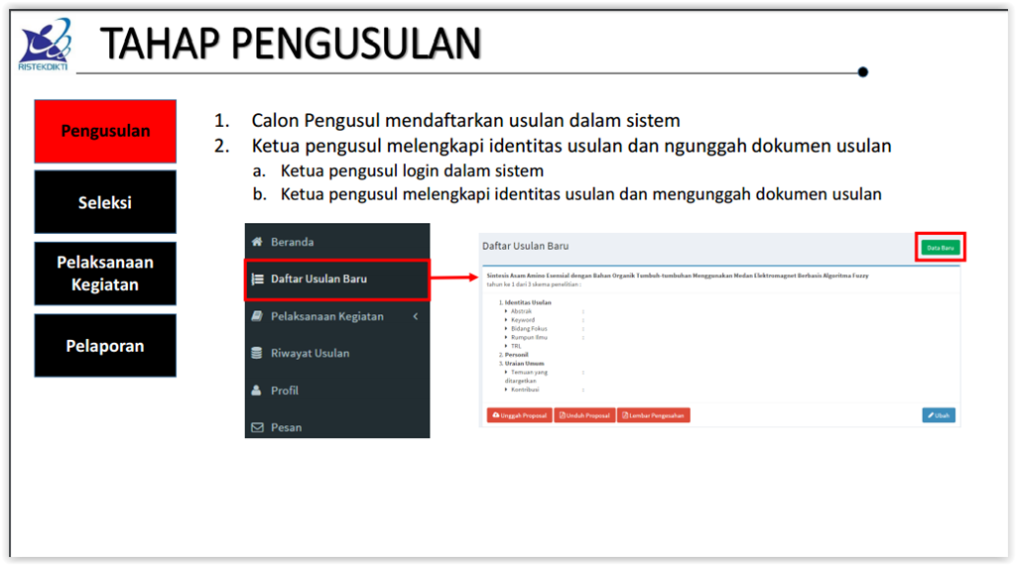
Kebijakan Penelitian 2017
Tahapan Penelitian DRPM

Slide 43
Kebijakan Penelitian 2017
Penilaian Usulan Penelitian
1. Menilai kelayakan substansi proposal
2. Menilai perkiraan TKT sesuai Permen 42/2016 dan aplikasi TKT online
3. Menilai kelayakan biaya penelitian dan biaya output tambahan
4. Menilai kesesuian dengan kebijakan yang berlaku
Sumber:Materi Presentasi Sosialisasi Permenristekdikti No. 69/2016_P Prakoso

Slide 44
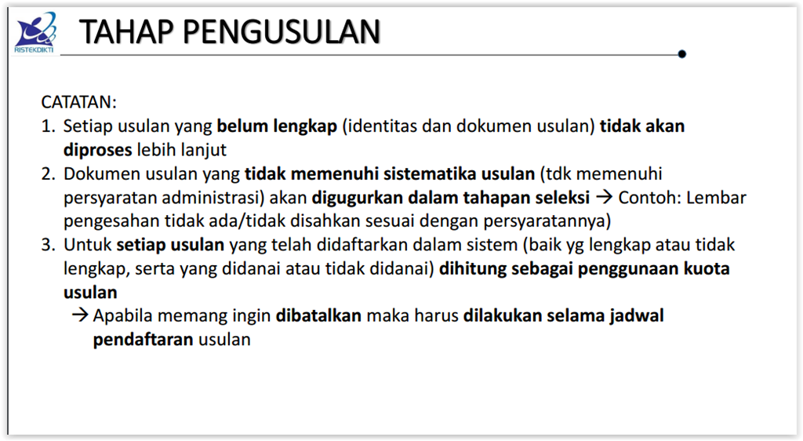
Kebijakan Penelitian 2017
Tahapan Penelitian DRPM

Slide 45
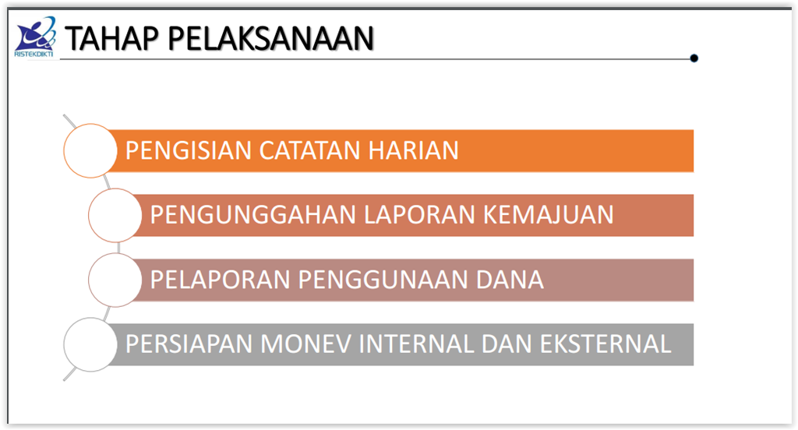
Kebijakan Penelitian 2017
Tahapan Penelitian DRPM

Slide 46
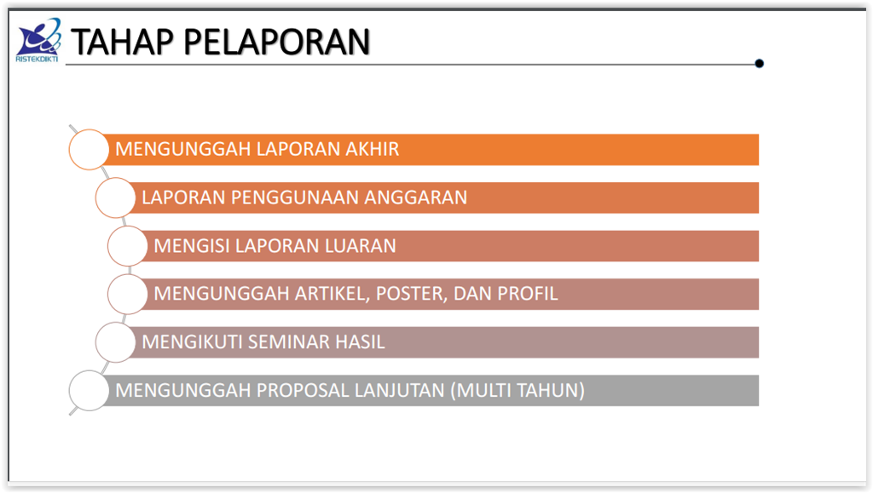
Kebijakan Penelitian 2017
Tahapan Penelitian DRPM

Slide 47
Kebijakan Penelitian 2017
Penilaian Hasil Penelitian
1. Menilai presentasi tingkat keberhasilan penelitian sesuai proposal yang dijanjikan
2. Menilai kelayakan biaya penelitian yang diberikan dengan keluaran penelitian yang dicapai
4. Memberikan rekomendasi potensi keberlanjutan penelitian
3. Menilai ketercapaian TKT sesuai Permen 42/2016 dan aplikasi TKT online
Sumber:Materi Presentasi Sosialisasi Permenristekdikti No. 69/2016_P Prakoso

Slide 48
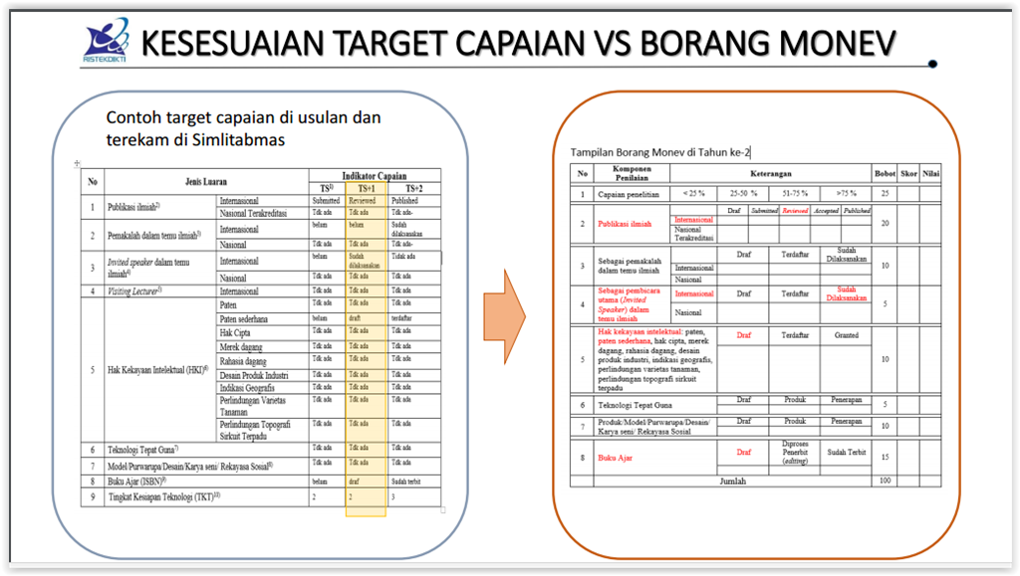
Penilaian Luaran Penelitian DRPM

Slide 49
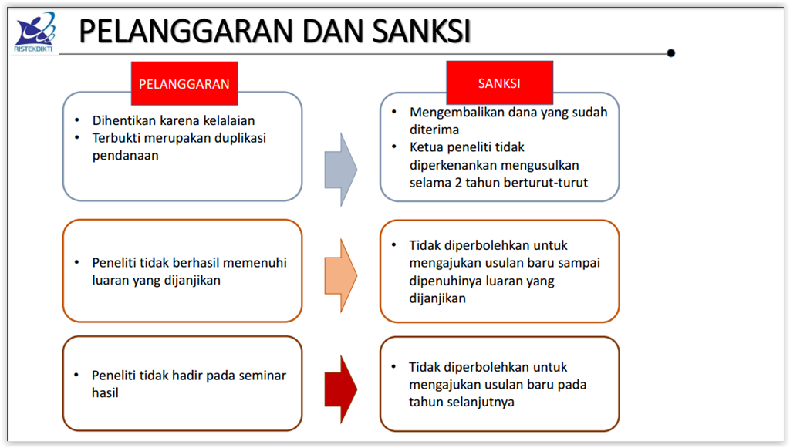
Penelitian DRPM

Slide 50
Penetapan dan Pengukuran
Tingkat Kesiapterapan Teknologi
Sumber: Materi Sosialisasi Permenristekdikti No. 42/2016_Dr. Eng. Hotmatua Daulay, M Eng

Slide 51
Penetapan dan Pengukuran TKT
Teknologi: cara atau metode serta proses atau produk yang dihasilkan dari penerapan dan pemanfaatan berbagai disiplin ilmu pengetahuan yang menghasilkan nilai bagi pemenuhan kebutuhan, keberlangsungan, dan peningkatan mutu kehidupan manusia (Permenristekdikti 42 Tahun 2016)
Invesi: adalah ide inventor yang dituangkan ke dalam suatu kegiatan pemecahan masalah yang spesifik di bidang teknologi berupa produk atau proses, atau penyempurnaan dan pengembangan produk atau proses (UU No. 13 Tahun 2016)
Inovasi: hasil pemikiran, penelitian, pengembangan, penerapan dan/atau kerekayasaan yang mengandung unsur kebaruan dan telah diterapkan serta memberikan kemanfaatan ekonomi dan atau sosial (materi FGD tg Kebijakan Kewajiban PTN Hasilkan Inovasii_4 Nov 2016)

Slide 52
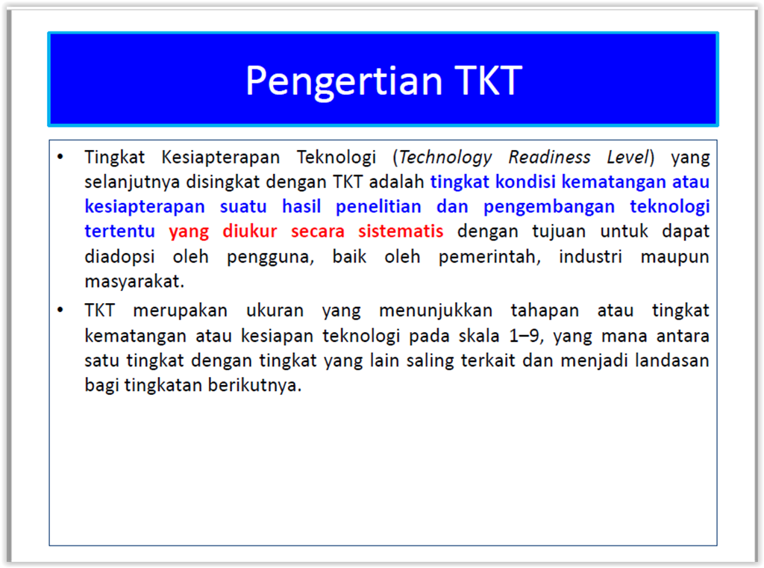
Penetapan dan Pengukuran TKT
Sumber: Permenristekdikti No 42 Tahun 2016 tentang Pengukuran dan Penetapan Tingkat Kesiapterapan Teknologi

Slide 53
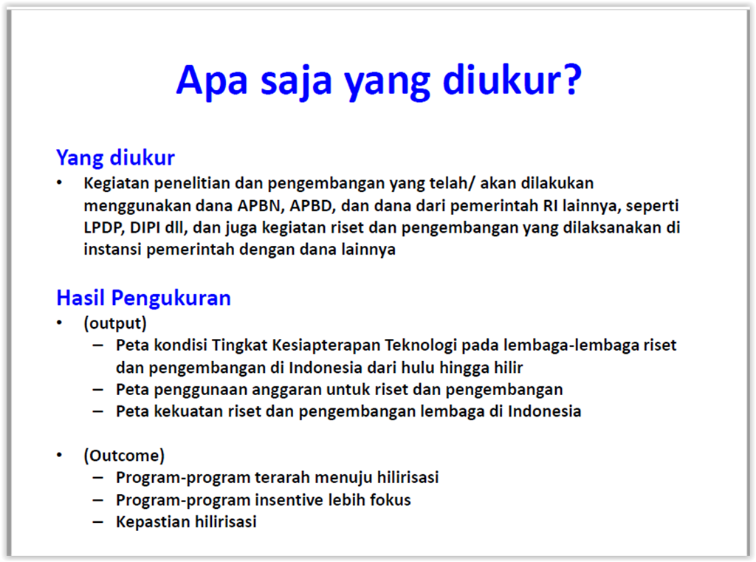
Penetapan dan Pengukuran TKT

Slide 54
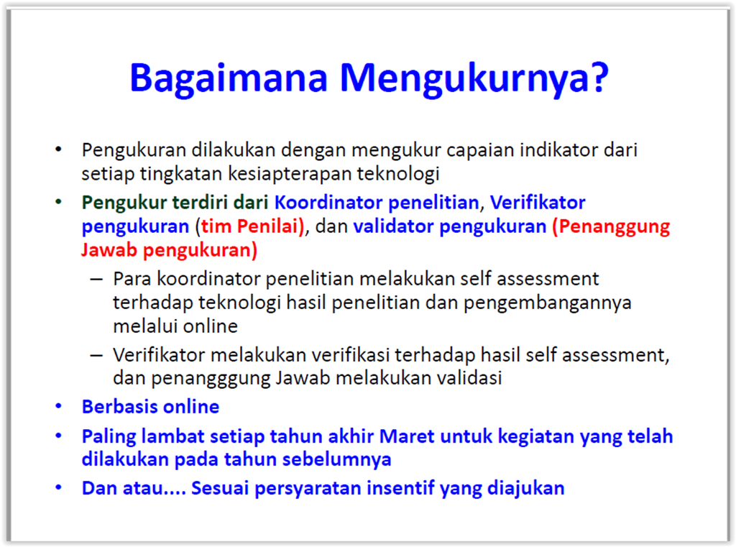
Kebijakan Penelitian 2017
Penetapan dan Pengukuran TKT

Slide 55
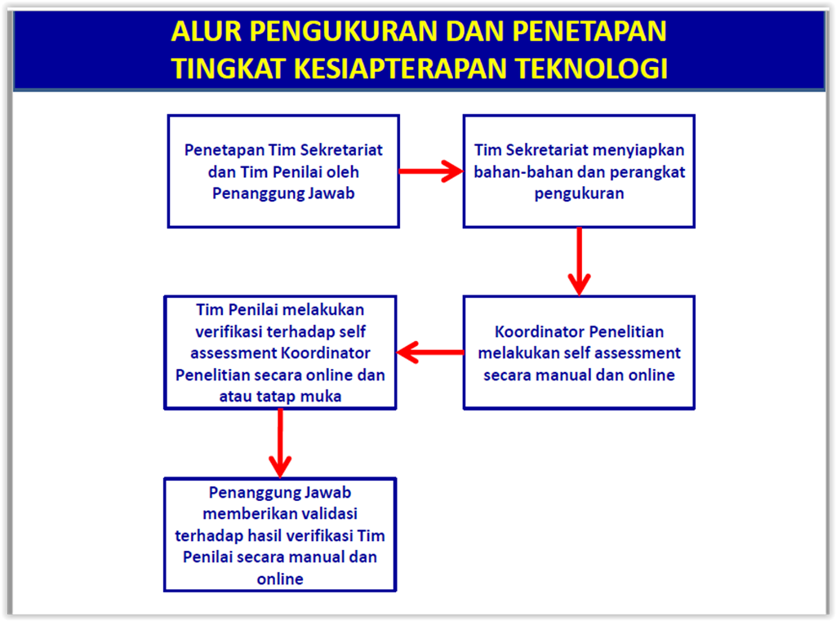
Kebijakan Penelitian 2017
Penetapan dan Pengukuran TKT

Slide 56
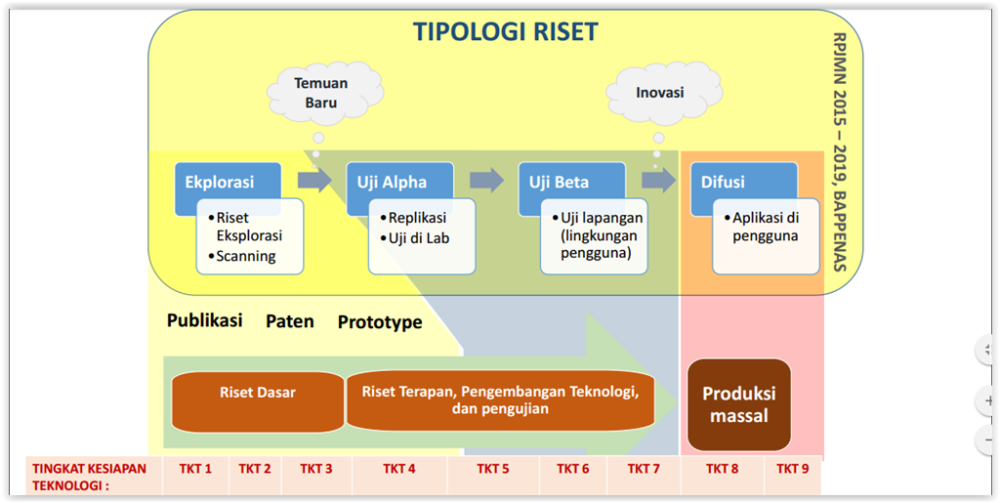
Kebijakan Penelitian 2017
Penetapan dan Pengukuran TKT
Sumber: Kebijakan Pengelolaan Penelitian di PT_Prof Agus Subekti

Slide 57
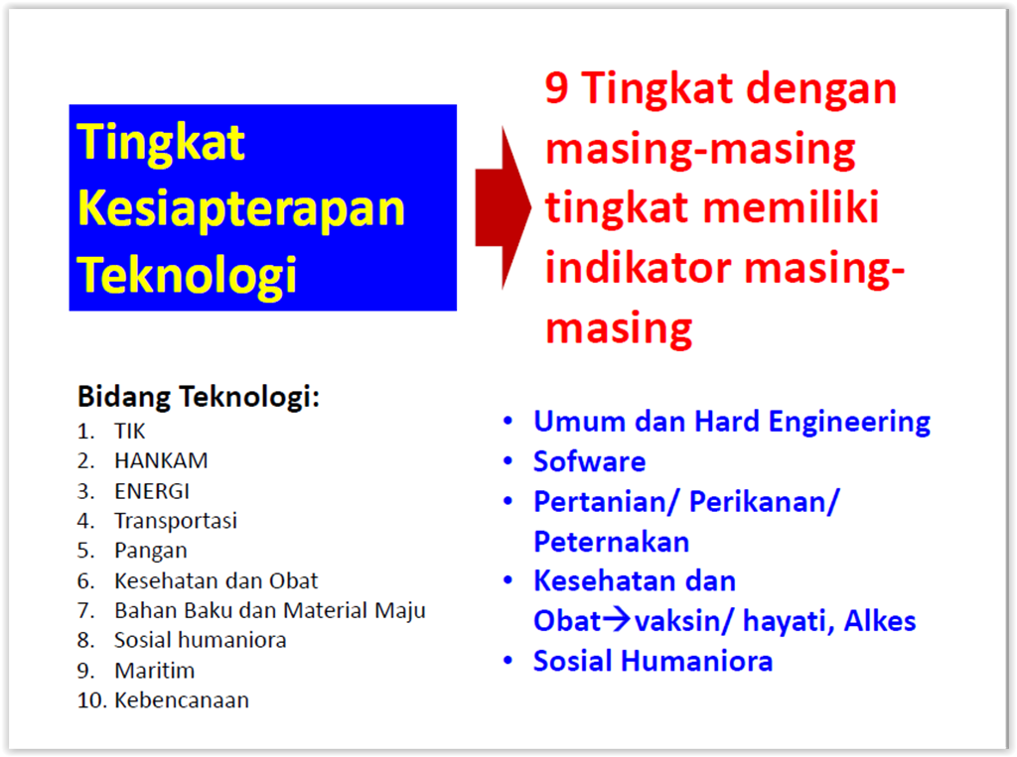
Kebijakan Penelitian 2017
Penetapan dan Pengukuran TKT

Slide 58
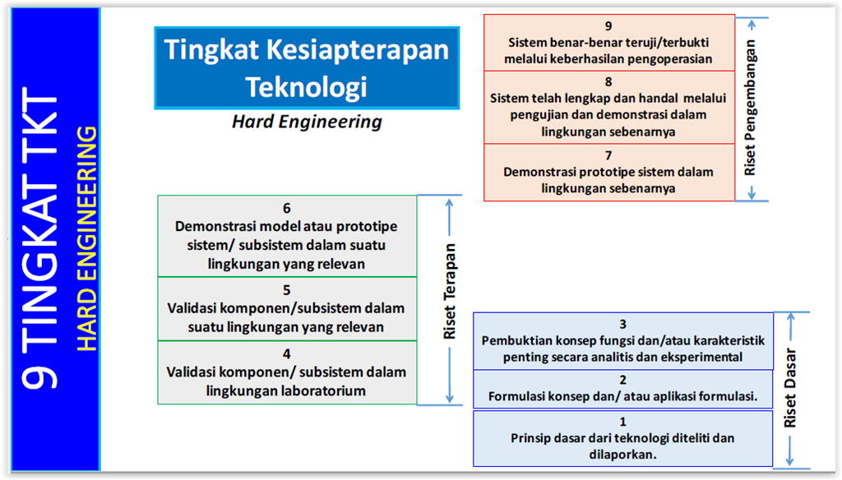
Kebijakan Penelitian 2017
Penetapan dan Pengukuran TKT

Slide 59
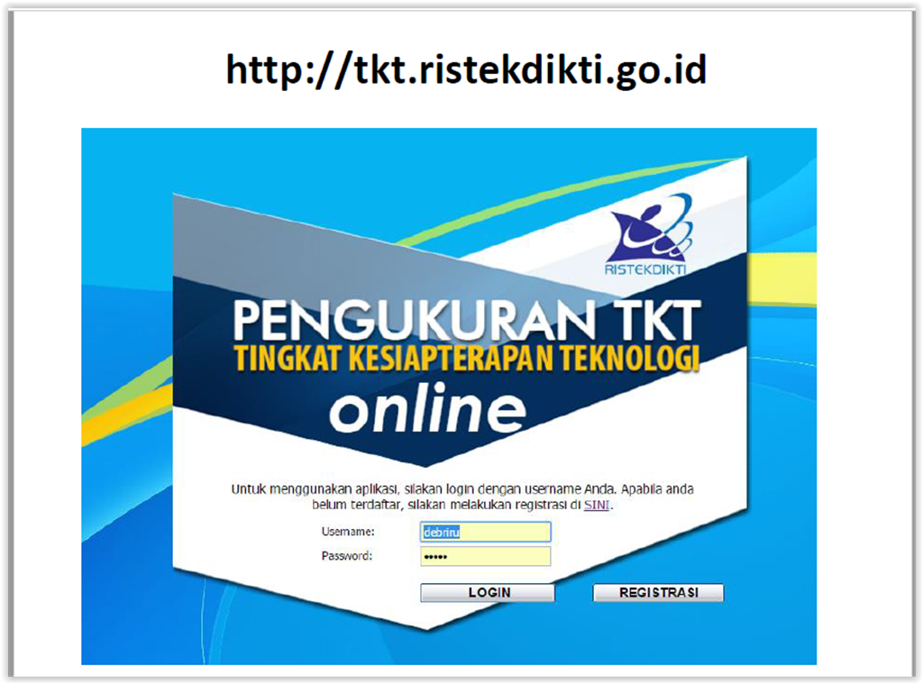
Kebijakan Penelitian 2017
Penetapan dan Pengukuran TKT
Diisi oleh setiap Ketua Tim Peneliti

Slide 60
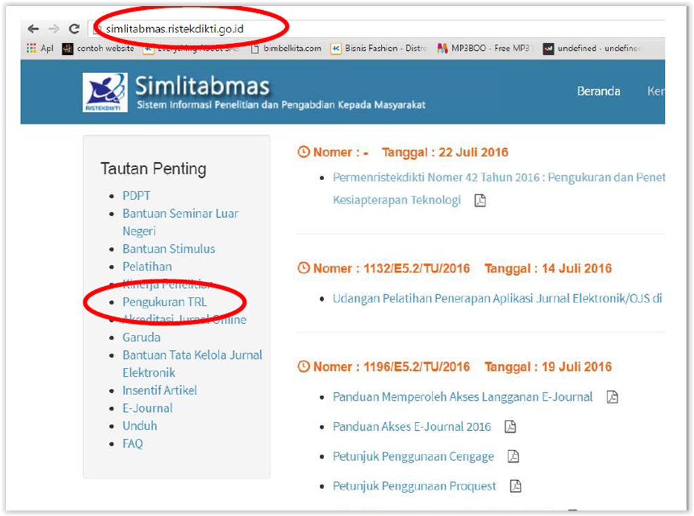
Kebijakan Penelitian 2017
Penetapan dan Pengukuran TKT
Diisi oleh setiap Ketua Tim Peneliti

Slide 61
Kebijakan Penelitian 2017
Pelaksana Pengukuran TKT
PJ di PT
Pimpinan PT
Menetapkan Tim Sekretariat dan Tim Penilai
Tim Sekretariat
Ditetapkan oleh Pimpinan PT
Menyusun rencana kerja pengukuran TKT
Tim Penilai
Ditetapkan oleh Pimpinan PT
Menyusun rencana kerja
Memvalidasi hasil pengukuran TKT (sebagai Verifikator 2)
Memintakan akun bagi PJ dan Ketua Tim Sekretariat
Membuatkan akun bagi Ketua Tim Penilai
Menginput data dasar penelitian di laman TKT online
Memeriksa pengisian TKT yang telah dilakukan Koordinator Penelitian (sebagai Verifikator 1)
Mengirimkan hasil pemeriksaan dan verifikasi kepada Verifikator 2.

Slide 62
Pembiayaan Penelitian 2017
Sumber: Permenkeu No. 106/PMK.02/2016 tentang SBK Tahun 2017

Slide 63
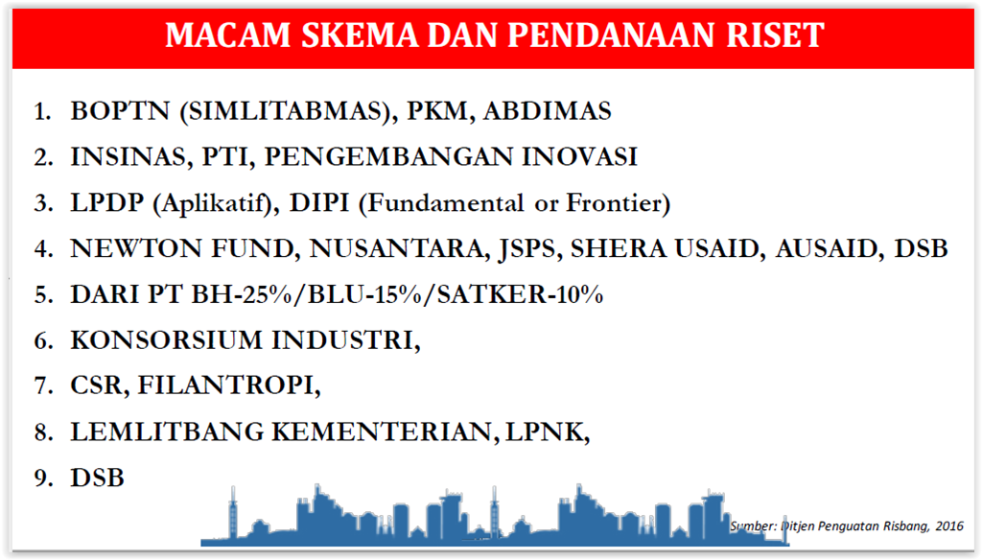
Kebijakan Penelitian 2017
Sumber Dana Penelitian 2017
Sumber: Kebijakan R&D Kemenristekdikti_P. Muhammad Dimyati

Slide 64
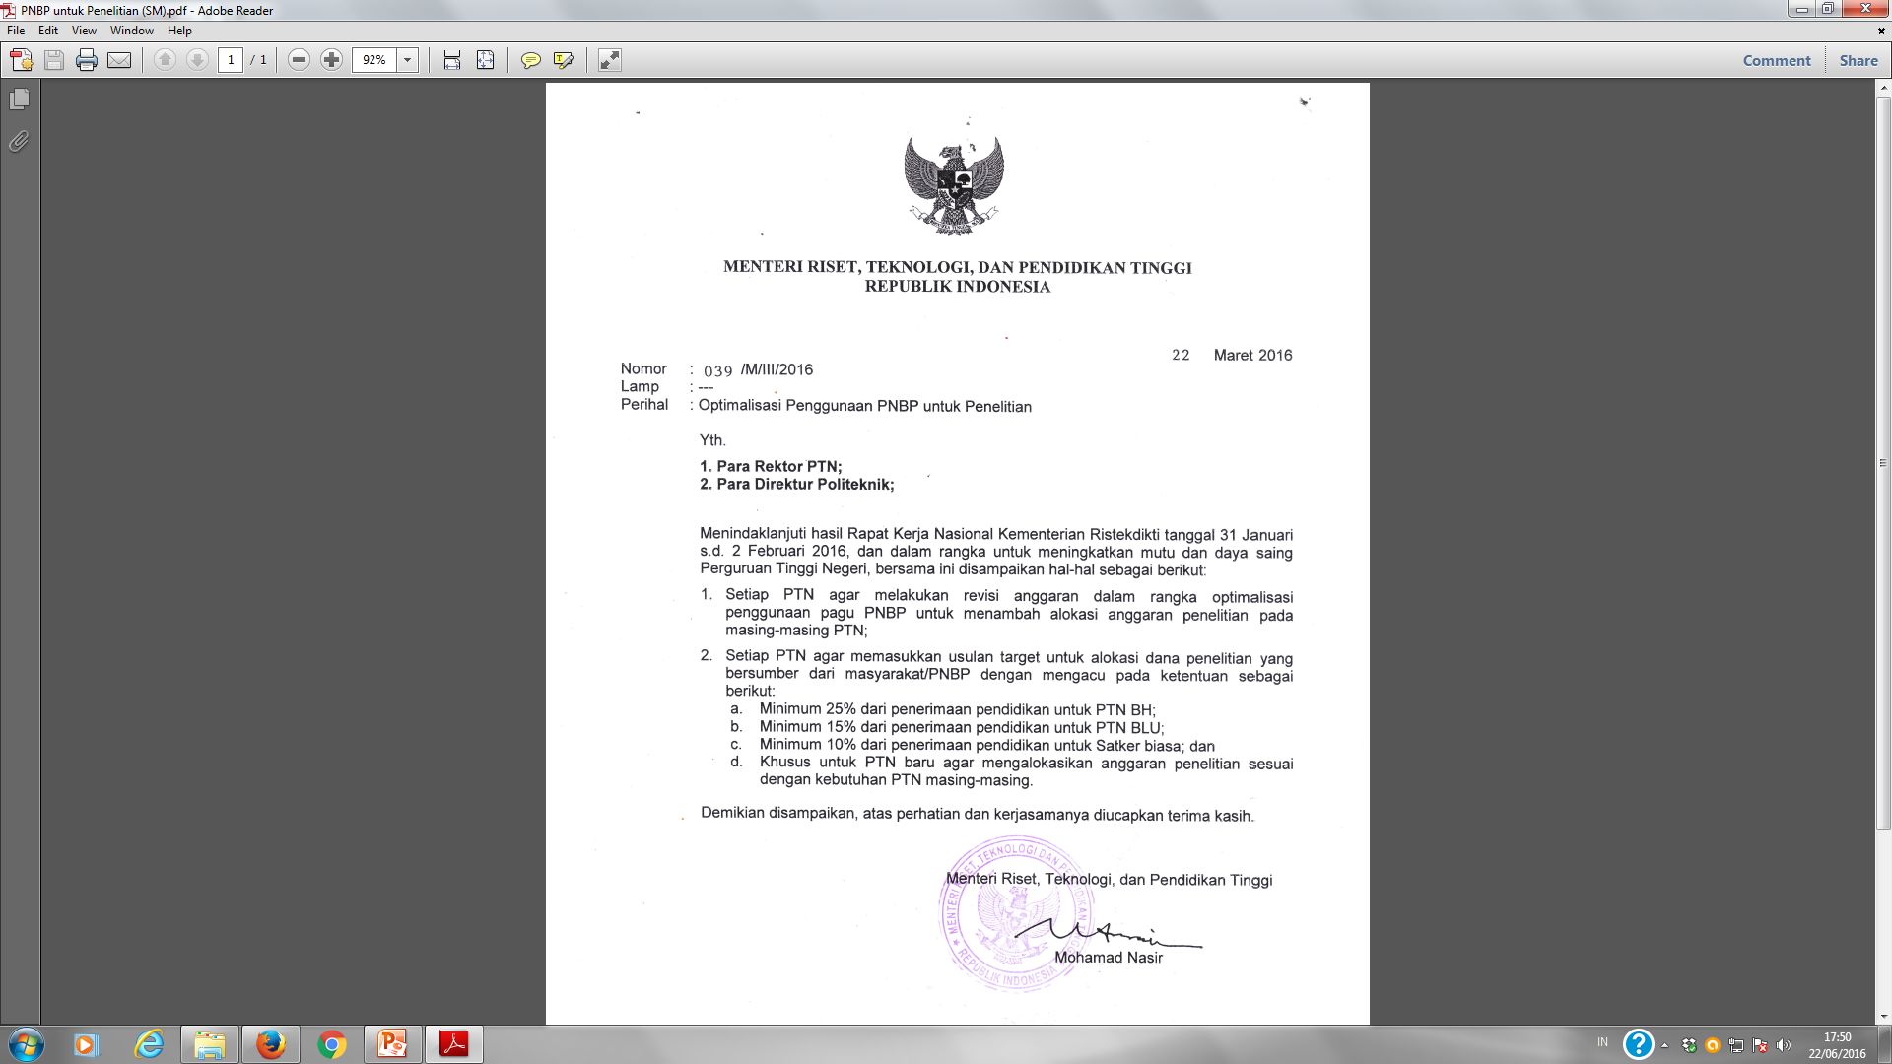
Penggunaan PNBP Untuk Penelitian
Setiap PTN agar memasukan alokasi dana penelitian yang bersumber dari masyarakat/PNBP dengan mengacu pada ketentuan sebagai berikut :
Minimum 25 % dari penerimaan pendidikan untuk PTN BH
Minimum 15 % dari penerimaan pendidikan untuk PTN BLU
Minimum 10 % dari penerimaan pendidikan untuk Satker biasa
Khusus untuk PTN baru agar mengalokasikan anggaran penelitian sesuai dengan kebutuhan PTN masing-masing
Sumber:Materi Presentasi Sosialisasi Permenristekdikti No. 69/2016_P Prakoso

Slide 65
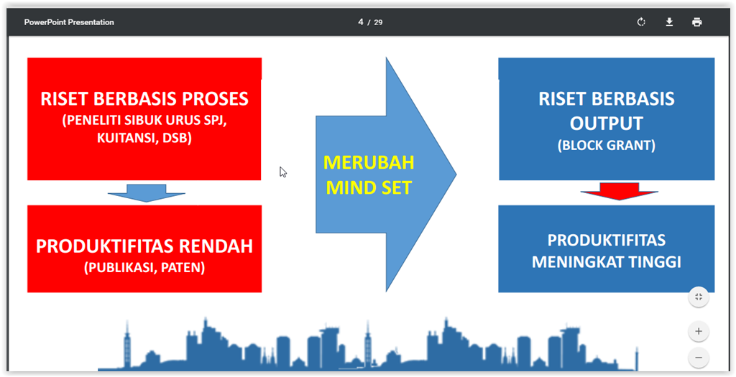
Kebijakan Penelitian 2017
Sumber: Materi Sosialisasi Permenristekdikti No. 42/2016 dan Permenristekdikti No.69/2016_Kebijakan R&D Kemeristekdikti_P Muhammad Dimyati

Slide 66
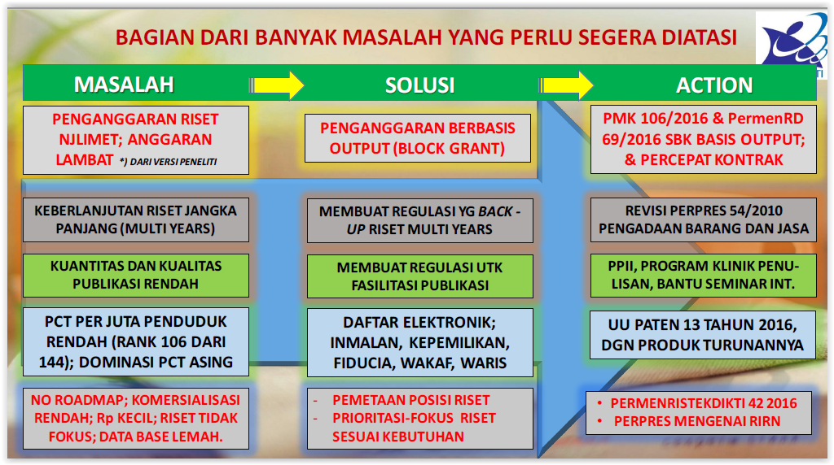
Kebijakan Penelitian 2017
Kebijakan Penelitian 2017
Sumber: Materi Sosialisasi Permenristekdikti No. 42/2016 dan Permenristekdikti No.69/2016_Kebijakan R&D Kemeristekdikti_P Muhammad Dimyati

Slide 67
Kebijakan Pendanaan Penelitian 2017
PMK 106 Tahun 2016
Berlaku untuk penelitian yang didanai APBN/APBD
UT
Masih menggunakan ketentuan lama (swakelola)
Tidak berlaku untuk sumber dana PNBP

Slide 68
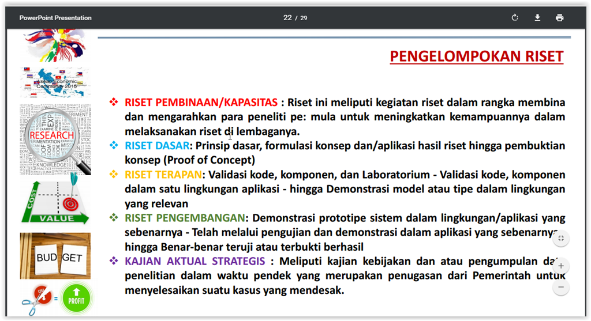
SBK Penelitian 2017

Slide 69
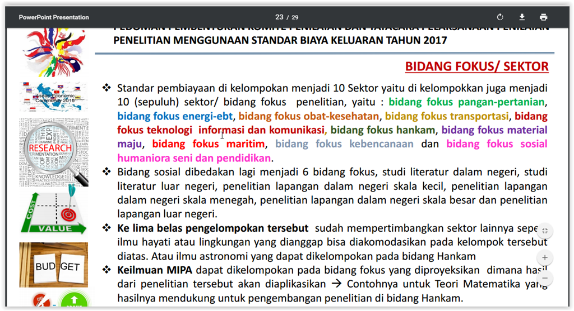
SBK Penelitian 2017

Slide 70
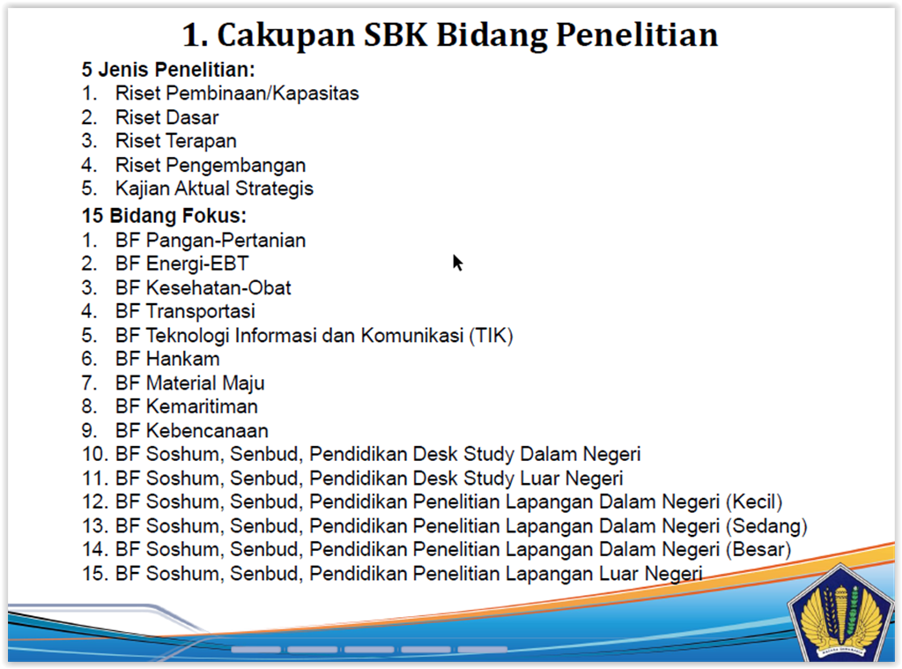
SBK Penelitian 2017

Slide 71
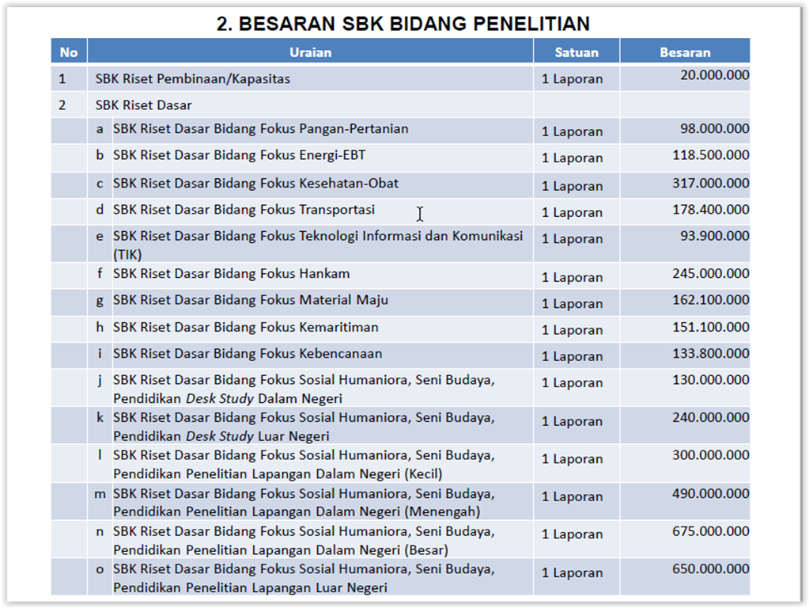
Kebijakan Penelitian 2017

Slide 72
SBK Riset Pembinaan/Kapasitas
Besaran biaya yang ditetapkan unyuk kegiatan riset yang dilakukan dalam rangka membina dan mengarahkan para peneliti pertama/peneliti muda/asisten ahli/lector dengan hasil akhir berupa laporan final.

Slide 73
SBK Riset Dasar
Besaran biaya yang ditetapkan untuk suatu kegiatan riset yang memuat temuan baru atau pengembangan ilmu pengetahuan dari kegiatan riset yang terdiri dari tahapan penentuan asumsi dan hukum dasar yang akan digunakan, formulasi konsep dan/atau aplikasi formulasi dan pembuktian konsep fungsi dan/atau karakteristik penting secara analitis dan eksperimental, dan hasilnya disampaikan dalam bentuk laporan kegiatan yang komprehensif.

Slide 74
SBK Riset Dasar BF Sosial Humaniora, Seni Budaya, Pendidikan Desk Study Dalam Negeri
SBK Riset Dasar untuk kegiatan penelitian ilmiah dalam ilmu sosial dan humaniora yang bertujuan untuk menemukan proposisi, model, atau konsep atau temuan baru dengan melakukan studi literatur terhadap objek di dalam negeri.
Maks. 130 juta, disesuaikan dengan dana maks pada skema DRPM yang digunakan
Luaran: Laporan penelitian

Slide 75
SBK Riset Dasar BF Sosial Humaniora, Seni Budaya, Pendidikan Desk Study Luar Negeri
SBK Riset Dasar untuk kegiatan penelitian ilmiah dalam ilmu sosial dan humaniora yang bertujuan untuk menemukan proposisi, model, atau konsep atau temuan baru dengan melakukan studi literatur terhadap objek di luarnegeri.
Maks. 240 juta, disesuaikan dengan dana maks pada skema DRPM yang digunakan
Luaran: Laporan penelitian

Slide 76
SBK Riset Dasar BF Sosial Humaniora, Seni Budaya, Pendidikan Lapangan Dalam Negeri (Kecil)
… bertujuan untuk menemukan proposisi, model, atau konsep atau temuan baru dengan melalui survei, etnografi (wawancara dan pengamatan, participation action research, focus group discussion (FGD), kajian bersama komunitas yang objek penelitiannya kurang dari 5 lokasi di dalam negeri.
Maks. 300 juta, disesuaikan dengan dana maks pada skema DRPM yang digunakan
Luaran: Laporan penelitian

Slide 77
SBK Riset Dasar BF Sosial Humaniora, Seni Budaya, Pendidikan Lapangan Dalam Negeri (Menengah)
… bertujuan untuk menemukan proposisi, model, atau konsep atau temuan baru dengan melalui survei, etnografi (wawancara dan pengamatan, participation action research, FGD, kajian bersama komunitas yang objek penelitiannya 5 sampai 10 lokasi di dalam negeri.
Maks. 490 juta, disesuaikan dengan dana maks pada skema DRPM yang digunakan
Luaran: Laporan penelitian

Slide 78
SBK Riset Dasar BF Sosial Humaniora, Seni Budaya, Pendidikan Lapangan Dalam Negeri (Besar)
… bertujuan untuk menemukan proposisi, model, atau konsep atau temuan baru dengan melalui survei, etnografi (wawancara dan pengamatan, participation action research, FGD, kajian bersama komunitas yang objek penelitiannya lebih dari 10 lokasi di dalam negeri.
Maks. 675 juta, disesuaikan dengan dana maks pada skema DRPM yang digunakan
Luaran: Laporan penelitian

Slide 79
SBK Riset Dasar BF Sosial Humaniora, Seni Budaya, Pendidikan Lapangan Luar Negeri
… bertujuan untuk menemukan proposisi, model, atau konsep atau temuan baru dengan melalui survei, etnografi (wawancara dan pengamatan, participation action research, FGD, kajian bersama komunitas yang objeknya di luar negeri.
Maks. 650 juta, disesuaikan dengan dana maks pada skema DRPM yang digunakan
Luaran: Laporan penelitian

Slide 80
SBK Riset Terapan
Besaran biaya yang ditetapkan untuk suatu kegiatan riset yang memuat prototype riset dan pengembangan atau rekomendasi kebijakan, proposal, konsep, model dan indeks yang meliputi tahapan validasi komponen/subsistem dalam suatu lingkungan yang relevan, dan demonstrasi model atau prototype sistem/subsistem dalam suatu lingkungan yang relevan, dan hasilnya disampaikan dalam bentuk laporan kegiatan yang komprehensif.

Slide 81
SBK Riset Terapan BF Sosial Humaniora, Seni Budaya, Pendidikan Desk Study Dalam Negeri
… untuk kegiatan riset yang terkait dengan pengetahuan dan pemahaman mengenai fenomena manusia yang memiliki keunikan, kesadaran, makna dan tujuan hidup, dinamis, memiliki kebebasan memilih dan bertindak, sulit dikontrol dan mudah dipengaruhi lingkungan sosial-budaya. Riset ini bertujuan untuk menemukan rekomendasi kebijakan dalam rangka menyelesaikan persoalan yang berkembang di masyarakat, yang dilakukan melalui penelitian literatur terhadap objek yang ada di dalam negeri.
Luaran: Naskah kebijakan

Slide 82
SBK Riset Terapan BF Sosial Humaniora, Seni Budaya, Pendidikan Desk Study Luar Negeri
… untuk kegiatan riset yang terkait dengan pengetahuan dan pemahaman mengenai fenomena manusia yang memiliki keunikan, kesadaran, makna dan tujuan hidup, dinamis, memiliki kebebasan memilih dan bertindak, sulit dikontrol dan mudah dipengaruhi lingkungan sosial-budaya. Riset ini bertujuan untuk menemukan rekomendasi kebijakan dalam rangka menyelesaikan persoalan yang berkembang di masyarakat, yang dilakukan melalui penelitian literatur terhadap objek yang ada di luar negeri.
Luaran: Naskah kebijakan

Slide 83
SBK Riset Terapan BF Sosial Humaniora, Seni Budaya, Pendidikan Lapangan Dalam Negeri (Kecil)
… untuk kegiatan riset yang terkait dengan pengetahuan dan pemahaman mengenai fenomena manusia yang memiliki keunikan, kesadaran, makna dan tujuan hidup, dinamis, memiliki kebebasan memilih dan bertindak, sulit dikontrol dan mudah dipengaruhi lingkungan sosial-budaya yang dilakukan melalui penelitian lapangan berupa survei, wawancara dan pengamatan, participation action research, FGD, kajian bersama komunitas yang objek penelitiannya kurang dari 5 lokasi di dalam negeri.
Luaran: Naskah kebijakan

Slide 84
SBK Riset Terapan BF Sosial Humaniora, Seni Budaya, Pendidikan Lapangan Dalam Negeri (Menengah)
… untuk kegiatan riset yang terkait dengan pengetahuan dan pemahaman mengenai fenomena manusia yang memiliki keunikan, kesadaran, makna dan tujuan hidup, dinamis, memiliki kebebasan memilih dan bertindak, sulit dikontrol dan mudah dipengaruhi lingkungan sosial-budaya yang dilakukan melalui penelitian lapangan berupa survei, wawancara dan pengamatan, participation action research, FGD, kajian bersama komunitas yang objek penelitiannya 5 sampai dengan 10 lokasi di dalam negeri.
Luaran: Naskah kebijakan

Slide 85
SBK Riset Terapan BF Sosial Humaniora, Seni Budaya, Pendidikan Lapangan Dalam Negeri (Besar)
… untuk kegiatan riset yang terkait dengan pengetahuan dan pemahaman mengenai fenomena manusia yang memiliki keunikan, kesadaran, makna dan tujuan hidup, dinamis, memiliki kebebasan memilih dan bertindak, sulit dikontrol dan mudah dipengaruhi lingkungan sosial-budaya yang dilakukan melalui penelitian lapangan berupa survei, wawancara dan pengamatan, participation action research, FGD, kajian bersama komunitas yang objek penelitiannya lebih dari 10 lokasi di dalam negeri.
Luaran: Naskah kebijakan

Slide 86
SBK Riset Terapan BF Sosial Humaniora, Seni Budaya, Pendidikan Lapangan Luar Negeri
… untuk kegiatan riset yang terkait dengan pengetahuan dan pemahaman mengenai fenomena manusia yang memiliki keunikan, kesadaran, makna dan tujuan hidup, dinamis, memiliki kebebasan memilih dan bertindak, sulit dikontrol dan mudah dipengaruhi lingkungan sosial-budaya yang dilakukan melalui penelitian lapangan berupa survei, wawancara dan pengamatan, participation action research, FGD, kajian bersama komunitas yang objek penelitiannya di luar negeri.
Luaran: Naskah kebijakan

Slide 87
SBK Riset Pengembangan
Besaran biaya yang ditetapkan untuk kegiatan riset dan pengembangan yang memuat prototype laik industri atau pengujian proporsi, model, dan konsep dari kegiatan riset yang terdiri dari tahapan demonstrasi prototype sistem dalam lingkungan yang sebenarnya, sistem telah lengkap dan handal melalui pengujian dan demonstrasi dalam lingkungan sebenarnya, dan sistem benar-benar teruji/terbukti melalui keberhasilan pengoperasian, dan hasilnya disampaikan dalam bentuk laporan kegiatan yang komprehensif.

Slide 88
SBK Riset Pengembangan BF Sosial Humaniora, Seni Budaya, Pendidikan
… yang digunakan untuk penelitian sosial yang ditujukan untuk menguji atau mengembangkan konsep, model, atau proposisi sehingga dapat bermanfaat bagi penyelesaian persoalan dalam kehidupan bermasyarakat atau bernegara.
Luaran: Laporan

Slide 89
SBK Kajian Aktual Strategis
Besaran biaya yang ditetapkan untuk menghasilkan keluaran (output) naskah akademis dari kegiatan pengkajian dan atau pengumpulan data penelitian dalam waktu pendek yang merupakan penugasan dari Pemerintah untuk menyelesaikan suatu kasus mendesak.
Luaran: Naskah kebijakan

Slide 90
Penilaian Rancangan Anggaran Biaya Penelitian
Grade A: bila diperkirakan luaran penelitian akan tercapai100%
Grade B: bila diperkirakan luaran penelitian akan tercapai 75%
Grade C: bila diperkirakan luaran penelitian akan tercapai 60%

Slide 91
Biaya Output Tambahan
Luaran penelitian berupa publikasi artikel jurnal/buku/dll untuk penelitian yang dibiayai APBN/APBD diberikan biaya tambahan
Luaran penelitian dinyatakan pada proposal penelitian
Biaya tambahan dianggarkan oleh DRPM, BUKAN oleh peneliti

Slide 92
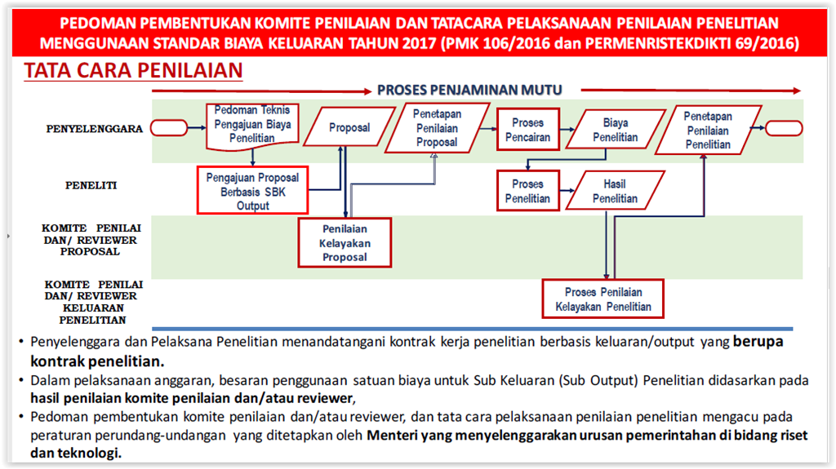
Tata Cara Penilaian
Sumber: Materi Sosialisasi Permenristekdikti No. 69/2016 Biro Hukor_14 Nov 2016

Slide 93
Selamat Meneliti

